Slide 1
Instrukcja wykorzystania oprogramowania „Forms” wchodzącego w skład pakietu usług chmury cyfrowej Office 365

Slide 2
Program Forms daje możliwość:
zaprojektowania interaktywnego formularza ankiety lub testu,
opublikowanie w/w dokumentów,
udostępnienie testów lub formularz dowolnym osobom poprzez:
przekazanie lub wysłanie linku na pocztę,
utworzenie kodów QR.

Slide 3
Ekran powitalny
Ekran powitalny umożliwia:
utworzenie nowego formularza ankiety,
utworzenie nowego testu,
otworzenie wcześniej przygotowanego formularza lub testu.

Slide 4
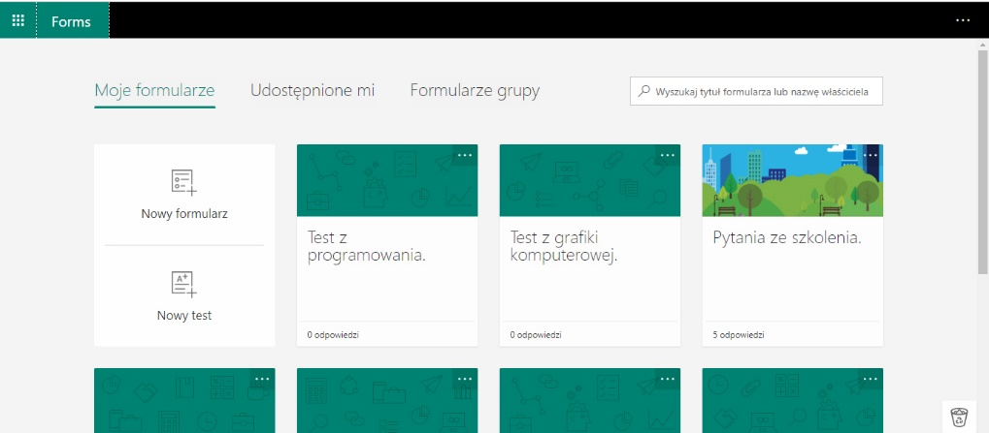
Ekran powitalny

Slide 5
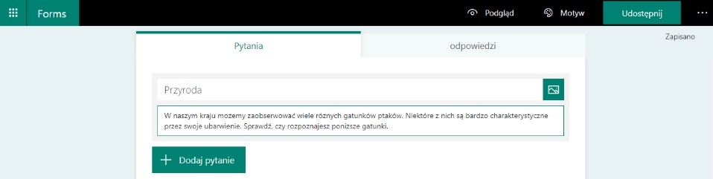
Edytor testu
Po wybraniu istniejącego lub otworzeniu nowego testu otwiera się edytor testów (zakładka Pytania), który umożliwia:
nadanie tytułu,
opracowanie opisu
testu dla osoby wypełniającej test.

Slide 6
Edytor testu
dodanie i wybranie typu pytania
z jedną lub wieloma prawidłowymi odpowiedziami,
typu „krótka odpowiedź”,
o ocenę w projektowanej skali,
o datę.

Slide 7
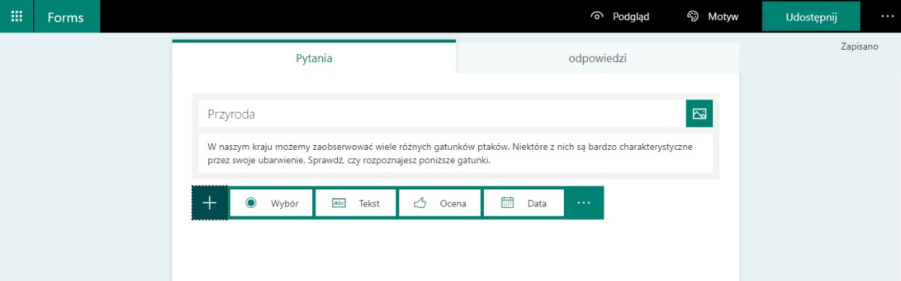
Edytor testu

Slide 8
Edytor testu
Aby zaprojektować pytanie typu „Wybór” należy:
podać treść pytania,
alternatywnie dodać ilustrację graficzną lub film do pytania,
podać alternatywne odpowiedzi w dowolnej liczbie (Dodaj opcję”),
zaznaczyć prawidłową odpowiedź,
zaznaczyć opcję „Wiele odpowiedzi” jeżeli pytanie zawiera więcej niż jedną prawidłową odpowiedź.

Slide 9
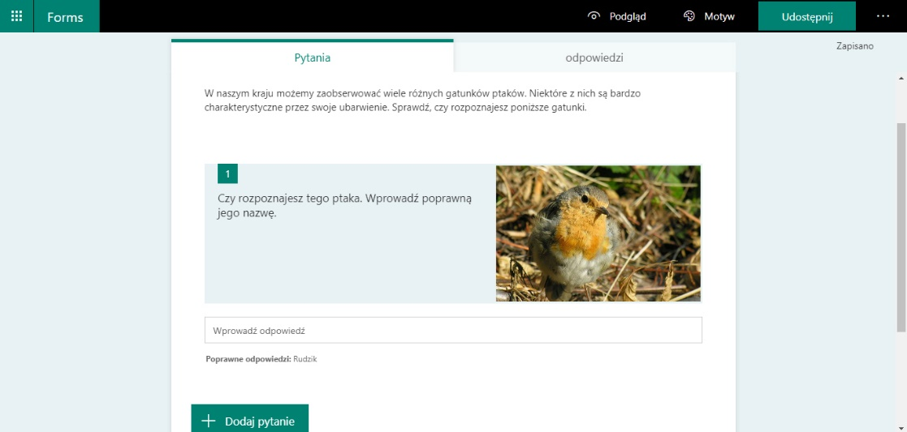
Edytor testu

Slide 10
Zakładka „odpowiedzi”
Zakładka „odpowiedzi umożliwia:
edytowanie arkusza Excel z wynikami testu,
obejrzenie poszczególnych odpowiedzi,
uzyskanie interpretacji graficznej odpowiedzi na poszczególne pytania.

Slide 11
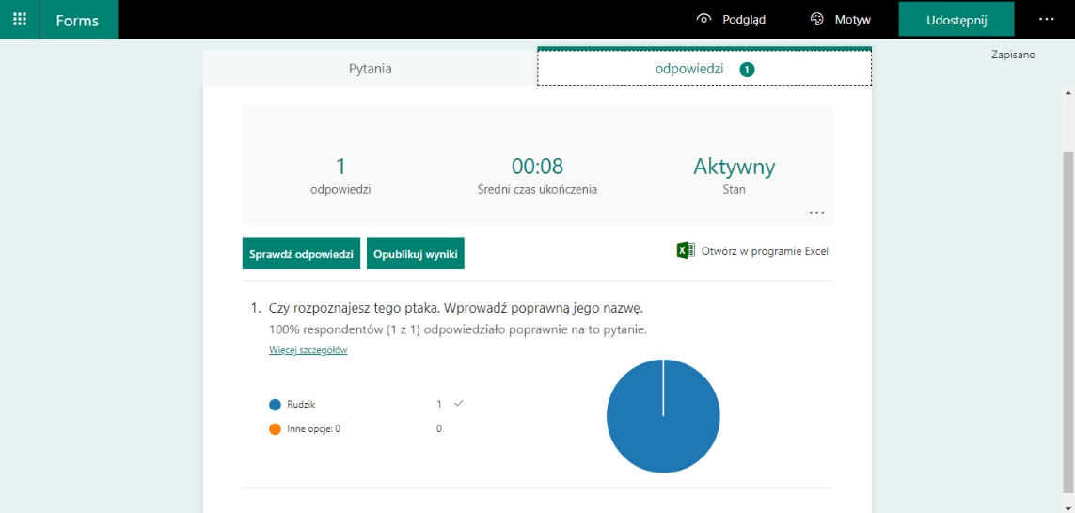
Zakładka „odpowiedzi”

Slide 12
Udostępnianie
Istotą działania testu jest jego udostępnienie. Funkcja ta umożliwia:
wygenerowanie linku dla osób wypełniających test,
wygenerowanie kodu QR,
wygenerowanie kodu do osadzenia testu w innym programie, np. w programie Sway.

Slide 13
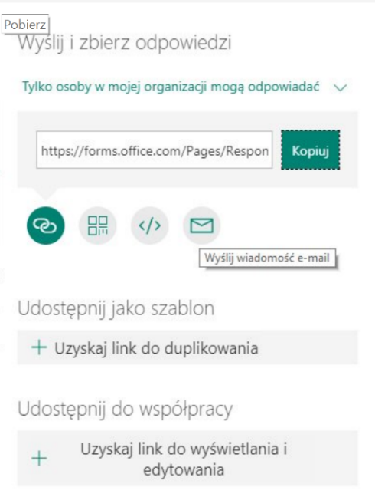
Udostępnianie

Slide 14
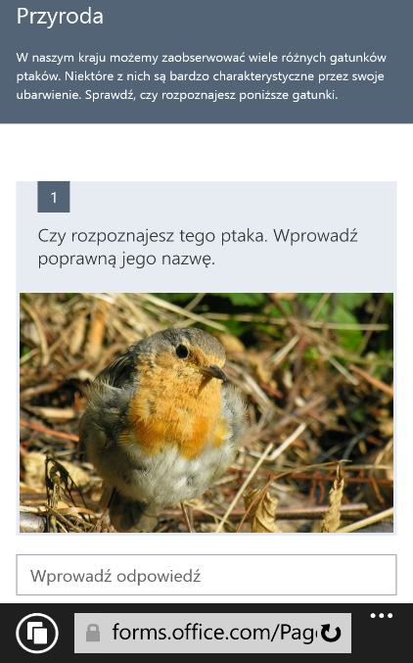
Test może być dostępny na dowolnym sprzęcie mobilnym. Dla potrzeb rozwiązywania testów przez uczniów można wykorzystać ich smartfony

